Slide 1
OpenCV入門實作
OpenCV介紹
執行環境準備
影像原理介紹
OpenCV核心功能介紹
OpenCV的影像處理
特徵偵測及描述(optional)
OpenCV機器學習(optional)
OpenCV深度學習(optional)

Slide 2
執行環境準備-1
在Windows上執行
需先下載安裝Python
安裝下載OpenCV
在Visual Studio中執行
可安裝Anaconda方便套件管理
設定較複雜
本課程不在Windows下使用

Slide 3
執行環境準備-2
在Linux上執行(但鮮少人使用桌面)
使用apt安裝(版本較舊)
使用source自行安裝(功能較齊全)
GPU的支援
多模組的支援
安裝Anaconda方便套件管理
要考慮支援C++(如YOLOV3)

Slide 4
執行環境準備-3
在Jupyter中執行
無法使用視訊等功能
顯示環境要換成matplotlib
無法使用攝影機
需要安裝anaconda
需自行安裝OpenCV
也可用conda安裝

Slide 5
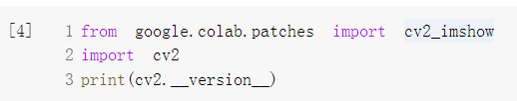
執行環境準備-5
使用google colab
目前版本為4.1.2.30
亦可用!pip昇級
無法使用視窗功能，必須用plt
如果不想用plt，要換顯示函數

Slide 6
執行環境準備-6
同學到Google
尋找github joshhu
找到opencv_cht這個程式倉庫
下載程式碼
程式碼在課程結束後會整理更新
同學們有疑問可以在issue中發起新的問題

Slide 7
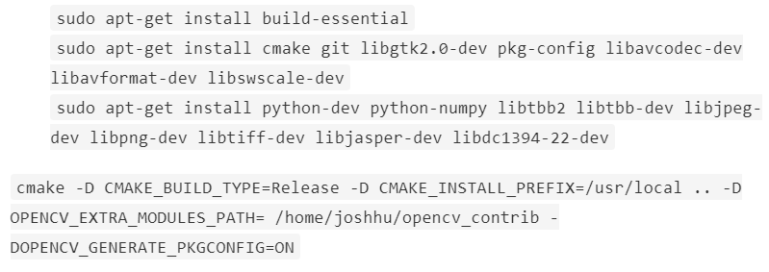
執行環境準備-7
自行編輯，可加入cuda、cudnn等支援。

Slide 8
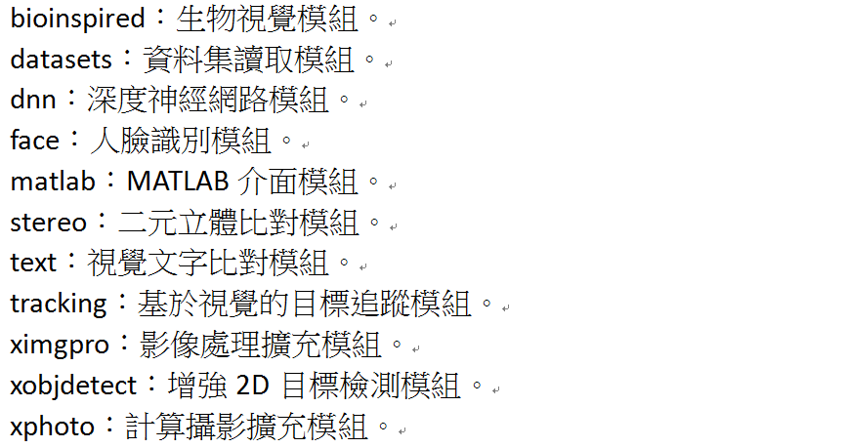
執行環境準備-8
目前opencv-contrib支援的模組類

